Slide 1

Trip Pilot
20130001 강구원
20130118 김기훈
20130374 김태현

Slide 2
목차
01 / 개요 및 목표
02 / 사용자 인터페이스
03 / 기능적 요구사항
04 / 비기능적 요구사항
05 / 인수 조건

Slide 3

1
개요 및 목표
여행 계획 시 복잡함과 어려운 부분을 모바일 애플리케이션을 통해 편리함과
효율성을 증가시킨다. 또한 여행 경로 최적화와 다른 사용자의 커뮤니케이션을
통하여 여행계획 완성에 도움을 주고자 한다.

Slide 4
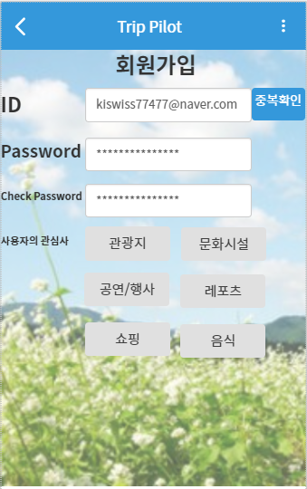
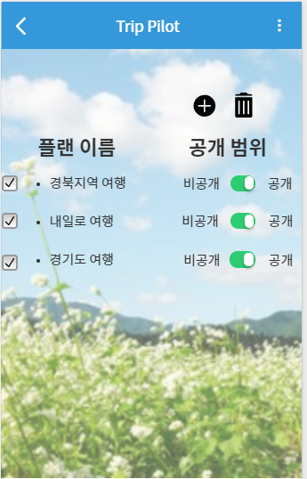
2
사용자 인터페이스
사용자 회원 가입
계획 목록

Slide 5
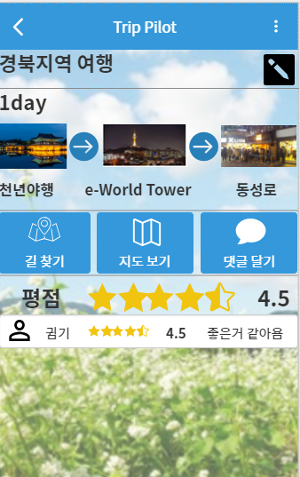
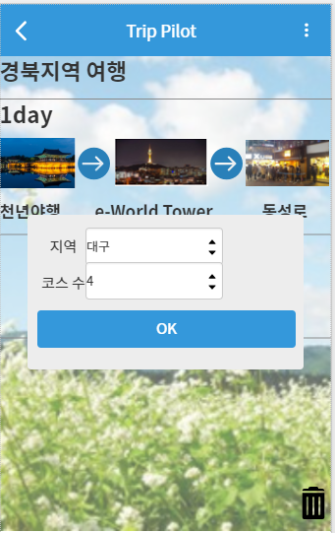
2
사용자 인터페이스
여행 일정
여행 계획 추천

Slide 6
3
기능적 요구사항
기능 리스트
대분류 | 액터 | 기능 이름 | 식별 번호
회원 관리 | 사용자 | 로그인 | FUR 1.1
 | 사용자 | 로그아웃 | FUR 1.2
 | 사용자 | 회원 가입 | FUR 1.3
 | 사용자 | 회원 탈퇴 | FUR 1.4
 | 사용자 | 회원 정보 수정 | FUR 1.5
 | 사용자 | 회원 정보 조회 | FUR 1.6

Slide 7
3
기능적 요구사항
기능 리스트
대분류 | 액터 | 기능 이름 | 식별 번호
여행 계획 관리 | 사용자 | 여행 계획 등록 | FUR 2.1
 | 사용자 | 여행 계획 삭제 | FUR 2.2
 | 사용자 | 여행 계획 수정 | FUR 2.3
 | 사용자 | 여행 계획 조회 | FUR 2.4
 | 사용자 | 여행 계획 탐색 | FUR 2.5
 | 사용자 | 여행 일정 등록 | FUR 2.6
 | 사용자 | 여행 일정 삭제 | FUR 2.7
 | 사용자 | 여행 일정 수정 | FUR 2.8
 | 사용자 | 여행 일정 조회 | FUR 2.9
 | 사용자 | 여행 경로 최적화 | FUR 2.10
 | 사용자 | 여행 일정 추천 | FUR 2.11
 | 사용자 | 계획-댓글 등록 | FUR 2.12
 | 사용자 | 계획-댓글 삭제 | FUR 2.13

Slide 8
3
기능적 요구사항
기능 리스트
대분류 | 액터 | 기능 이름 | 식별 번호
여행 계획 관리 | 사용자 | 계획-댓글 수정 | FUR 2.14
 | 사용자 | 계획-댓글 조회 | FUR 2.15
 | 사용자 | 공개 범위 설정 | FUR 2.16
 | 사용자 | 여행 일정 지도 보기 | FUR 2.17
 | 사용자 | 길 찾기 | FUR 2.18
 | 사용자 | 공유 | FUR 2.19
 | 사용자 | 가계부 등록 | FUR 2.20
 | 사용자 | 가계부 삭제 | FUR 2.21
 | 사용자 | 가계부 수정 | FUR 2.22
 | 사용자 | 가계부 조회 | FUR 2.23

Slide 9
3
기능적 요구사항
기능 리스트
대분류 | 액터 | 기능 이름 | 식별 번호
장소 관리 | 사용자 | 장소 탐색 | FUR 3.1
 | 사용자 | 장소-지도 보기 | FUR 3.2
 | 사용자 | 장소-댓글 등록 | FUR 3.3
 | 사용자 | 장소-댓글 삭제 | FUR 3.4
 | 사용자 | 장소-댓글 수정 | FUR 3.5
 | 사용자 | 장소-댓글 조회 | FUR 3.6

Slide 10
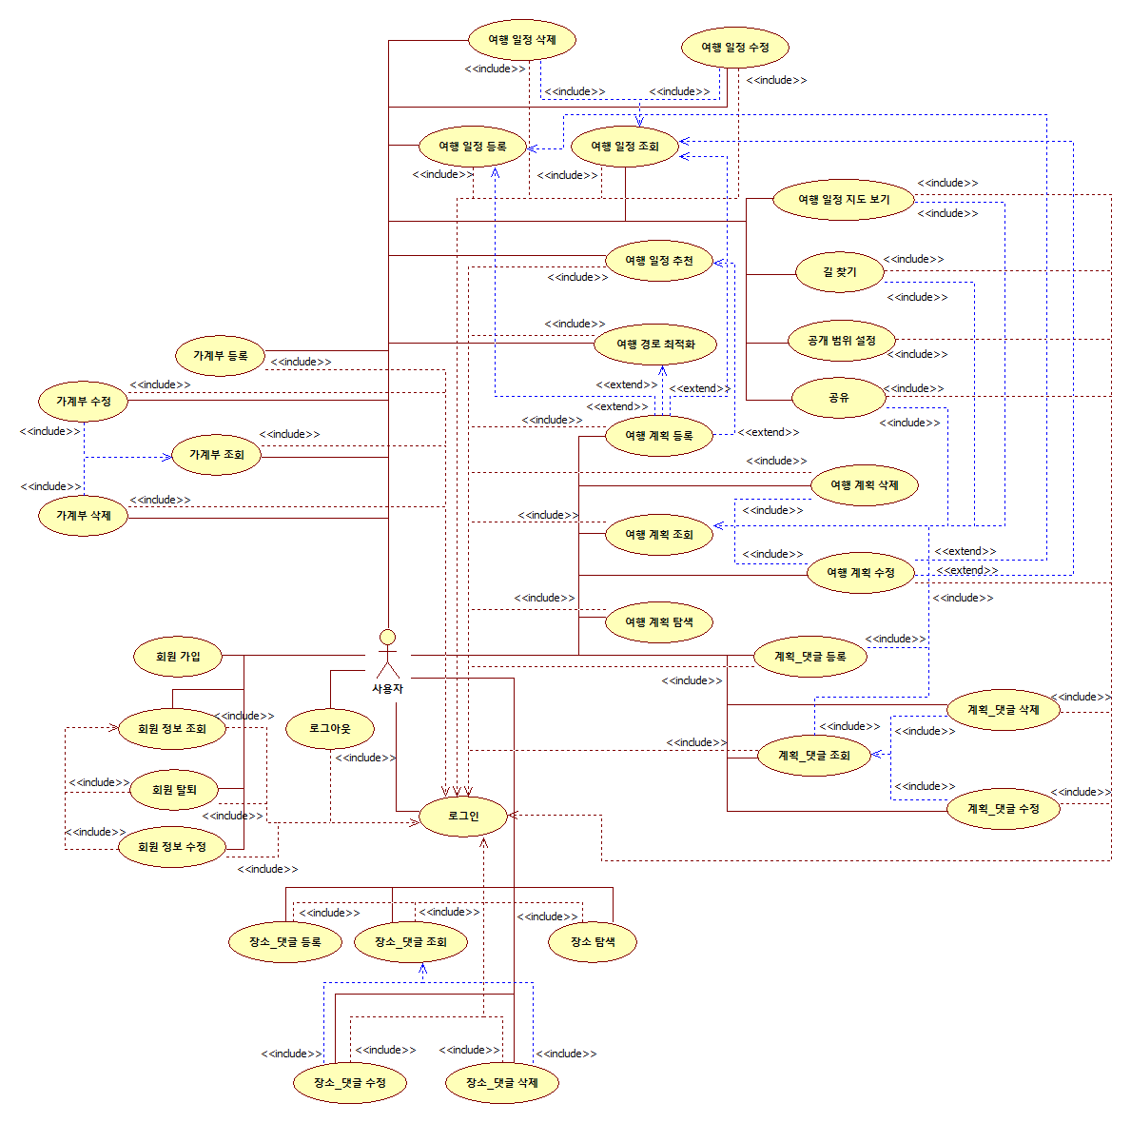
3
기능적 요구사항
유스케이스

Slide 11
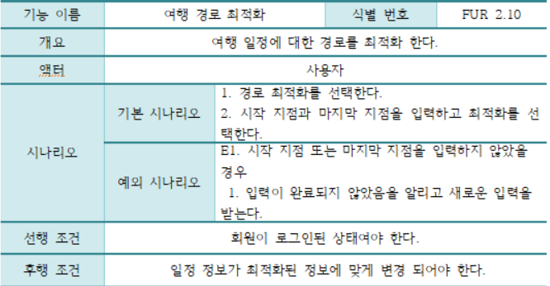
3
기능적 요구사항
유스케이스 명세

Slide 12
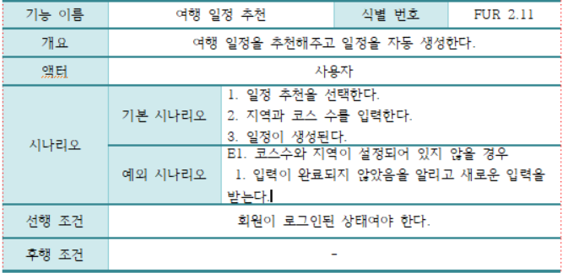
3
기능적 요구사항
유스케이스 명세

Slide 13
4
비기능적 요구사항
성능 요구
- 여행 계획 조회 및 탐색에 걸리는 시간은 3초를 넘지 않아야한다.
- 장소 조회 및 탐색에 걸리는 시간은 3초를 넘지 않아야한다.
성능 요구
- 가계부 등록은 반드시 한화로만 가능하여야 한다.
- 여행 계획 등록 및 검색은 국내만 가능하다.

Slide 14
5
인수 조건
순번 | 항목 | 평가
 |  | 합격 | 불합격
1 | 회원 관리 기능이 정상 작동한다.
2 | 여행 계획 저장이 정상 작동한다.
3 | 여행 계획 조회 및 탐색 기능이 정상 작동한다.
4 | 길 찾기 기능이 정상 작동한다.
5 | 지도 보기 기능이 정상 작동한다.
6 | 여행 계획 추천이 정상 작동한다.
7 | 장소 조회 및 탐색 기능이 정상 작동한다.

Slide 15
6
Q&A
Q&A

Slide 16
Thank You

